Slide 1
Mayan
CAPSTONE
Luciano Painevilo
Matias Briones
Ignacio Canio
Maipú, 28 noviembre 2024

Slide 2
CONTENIDO
05
01
Objetivo general y especifico
Contexto inicial
02
06
Identificación e impacto del problema
Metodologia del proyecto
03
07
Origen del problema
Presentación del equipo de trabajo
04
08
Solucion del problema
RoadMap

Slide 3
CONTENIDO
13
09
Topologia
Alcances y limitaciones
10
14
Viabilidad
Conclusión
11
Resultado esperado
12
Resultado obtenido

Slide 4
Contexto inicial

Slide 5
Contexto inicial
Mayan es una pequeña empresa que se especializa en la venta de artículos corporativos al por mayor, como tazas, camisetas, libretas, plumas, mochilas y otros productos personalizables con logotipos o diseños específicos. Su principal mercado incluye empresas, escuelas y organizaciones que buscan fortalecer su branding a través de materiales promocionales.

Slide 6
Identificación e impacto del problema

Slide 7
MAYAN tiene una página web que actualmente se encuentra descontinuada y fuera de servicio, lo que impacta negativamente el desarrollo del emprendimiento de nuestro cliente. La falta de una plataforma virtual funcional limita la posibilidad de gestionar pedidos de manera eficiente, ya que el sitio web ha quedado obsoleto en el contexto actual
Notes:
MATI

Slide 8
La página web de MAYAN está obsoleta y fuera de servicio, lo que impide a los clientes acceder a información actualizada sobre inventarios y precios, así como realizar pedidos en línea. Esto afecta negativamente la experiencia del usuario, causando frustración y pérdida de confianza. Además, limita las ventas y la visibilidad digital de la empresa, reduciendo su competitividad frente a otros negocios que sí cuentan con plataformas funcionales.

Slide 9
Origen del problema
Notes:
MATI

Slide 10
El problema nace cuando la página al tener poca (cero) mantención, comenzaba a tener problemas de estabilidad y de organización del contenido de la página.
La empresa trabajaba con una informática externa quien fue la desarrolladora del sitio pero al ser externa dejó de mantener relación con la empresa por lo que la página fue quedando en obsolescencia.
Notes:
MATI

Slide 11
Solución del problema
Notes:
MATI

Slide 12
Solución
Diseñar y desarrollar un sistema informático, funcional e intuitivo que permita a "Mayan" optimizar sus operaciones, mejorar la experiencia de compra de sus clientes y posicionarse como un líder en el mercado de artículos corporativos al por mayor.

Slide 13
Objetivo general y específicos
Notes:
MATI

Slide 14

Objetivos Generales:
Optimización del Proceso de Compra para Clientes
Gestión Administrativa del Sitio Web
Mejora la experiencia de usuario (UX/UI)
Optimización del Proceso de Realización de Pedidos
Notes:
MATI

Slide 15

Objetivos específicos
Implementar funcionalidad que muestre el inventario en tiempo real, asegurando precisión en los datos.
Implementar una herramienta para actualizar los precios de los productos de manera masiva mediante archivos o interfaces.
Crear un sistema intuitivo para gestionar el inventario, como agregar, editar y eliminar productos.
Simplificar el proceso de registro de cuentas mediante formularios claros y pasos reducidos.
Implementar un resumen detallado del pedido que incluya costos y descripciones.
Notes:
MATI

Slide 16
Metodología del proyecto

Slide 17
Metodología de proyecto (Ágil, Scrum)
SCRUM es una metodología ágil que se adapta muy bien a proyectos de desarrollo de software donde el cliente está muy involucrado y puede proporcionar retroalimentación continua. Esta metodología facilita la adaptación a cambios y mejora la colaboración dentro del equipo.
Fases Importantes:
Planificación inicial.
Divisiones de sprint.
Desarrollo y revisión.
Retroalimentación y ajuste.

Slide 18
LO
Presentación del equipo de trabajo

Slide 19
Asignación de roles
Luciano Painevilo
(Producto Owner )
Representa la voz del cliente, prioriza las tareas, asegura que el equipo este enfocado en lo importante, define requisitos y gestiona el backlog
Matías briones
(Scrum Master)
Asegura el cumplimiento de principios agiles, resuelve bloqueos, facilita reuniones (daily stands-ups, retospectivas, planificaciones ) y mantiene la productividad del equipo
Ignacio canio/Luciano/Matías
(Desarrolladores)
Implementaciones funcionales definidas, estimas tareas, gestionan aspectos técnicos y colaboran en pruebas, desarrollo y despliegue
Notes:
TODOS

Slide 20
Roadmap

Slide 21
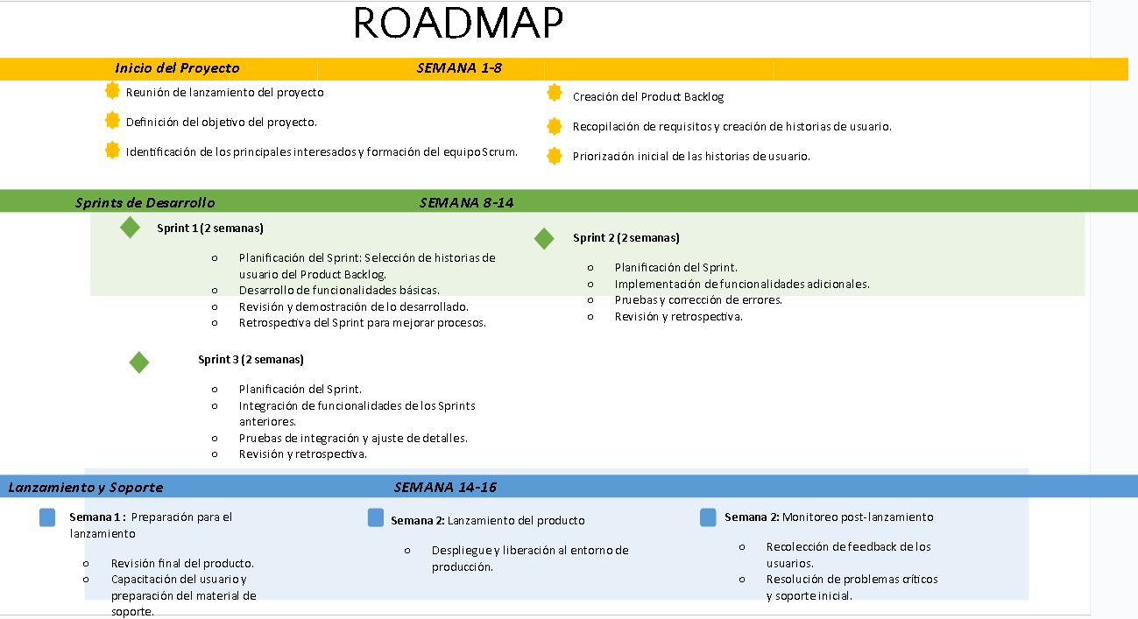
Notes:
TODOS

Slide 22
Alcance y limitaciones

Slide 23
Alcance del Proyecto:
El proyecto se enfoca en rediseñar y optimizar el sitio web de la tienda al por mayor "MAYAN" para mejorar la usabilidad y funcionalidad. Esto incluye la implementación de un sistema de actualización automática de precios y productos,una experiencia de usuario más intuitiva y responsive. También se desarrollarán herramientas administrativas para facilitar la gestión de inventario y permisos.

Slide 24
Limitaciones del Proyecto:
El proyecto está limitado por un equipo pequeño de tres personas y un tiempo acotado definido por sprints de dos semanas cada uno, lo que podría restringir el desarrollo de funcionalidades adicionales.

Slide 25
Viabilidad

Slide 26
Viabilidad Técnica: La solución se implementará usando tecnologías conocidas (HTML, CSS, JavaScript, Django). Viabilidad Operacional: La solución se integrará sin interrumpir las operaciones actuales. Habrá capacitación para el equipo y soporte técnico continuo para asegurar el funcionamiento adecuado

Slide 27
Resultado esperado

Slide 28
Abordar este problema es crucial para mejorar la relación con los clientes y aumentar las ventas. Resolverlo permitirá:
Corto plazo: Mejora inmediata en la experiencia del cliente y la actualización de información, lo que puede generar más ventas.
Largo plazo: Aumento de la visibilidad de la empresa en el mercado digital y fortalecimiento de la marca, lo que facilitará la expansión y la fidelización de clientes.
Resultado esperado

Slide 29
Resultado obtenido

Slide 30
-Al trabajar con metodología ágil: generamos 3 sprint (2 semanas cada uno), los cuales tienen como objetivo lo siguiente:
Mejorar la experiencia del usuario dentro del sitio.
Gestión administrativa del sitio web.
Optimización de los pedidos.
-Estos sprint cumplieron a la perfeccion con sus objetivos.
Resultado obtenido

Slide 31
Topología

Slide 32
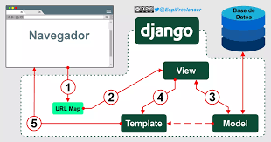
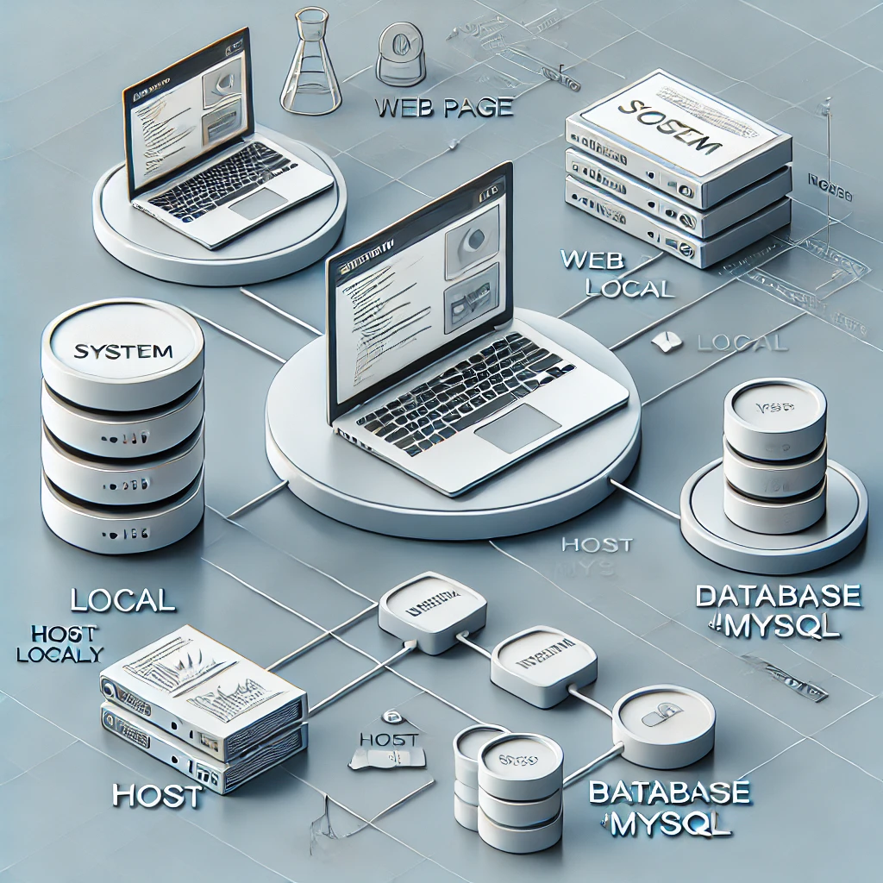
Para este proyecto estuvimos trabajando bajo la arquitectura MVT (Modelo-Vista-Template)
Topología
Flujo e interacciones

Slide 33
Tecnología utilizada

Slide 34



Tecnología utilizada
Equipos de desarrollo y pruebas: computadoras
Requerimientos de software: Sistema operativos windows
base de datos: Mysql
lenguaje de programación: Phyton, JavaScrip, Css
Frameworks: Django
Herramientas de desarrollo: Visual Studio Code

Slide 35
Plan de pruebas y validación

Slide 36
Estrategia de Pruebas: Se realizarán pruebas unitarias, de integración y de aceptación del usuario para asegurar que el sistema funcione correctamente y cumpla con las expectativas de los usuarios. Mejora Continua: Basado en los resultados, se realizarán actualizaciones periódicas y ajustes para optimizar la experiencia de usuario y la funcionalidad del sistema.

Slide 37
Demostración

Slide 38


Slide 39
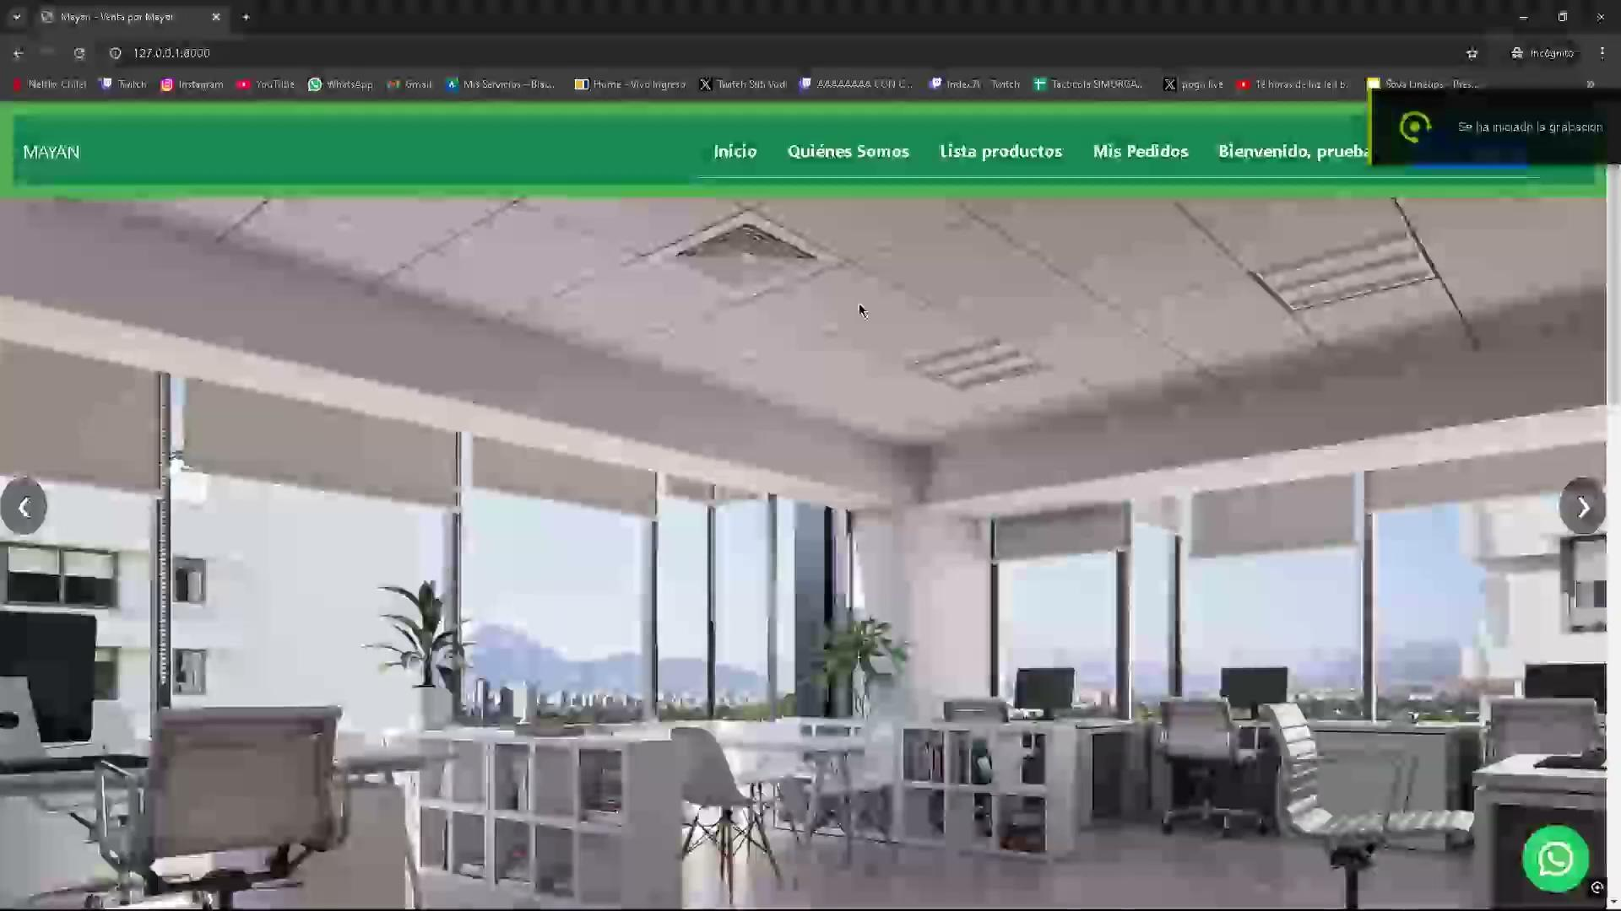

Slide 40
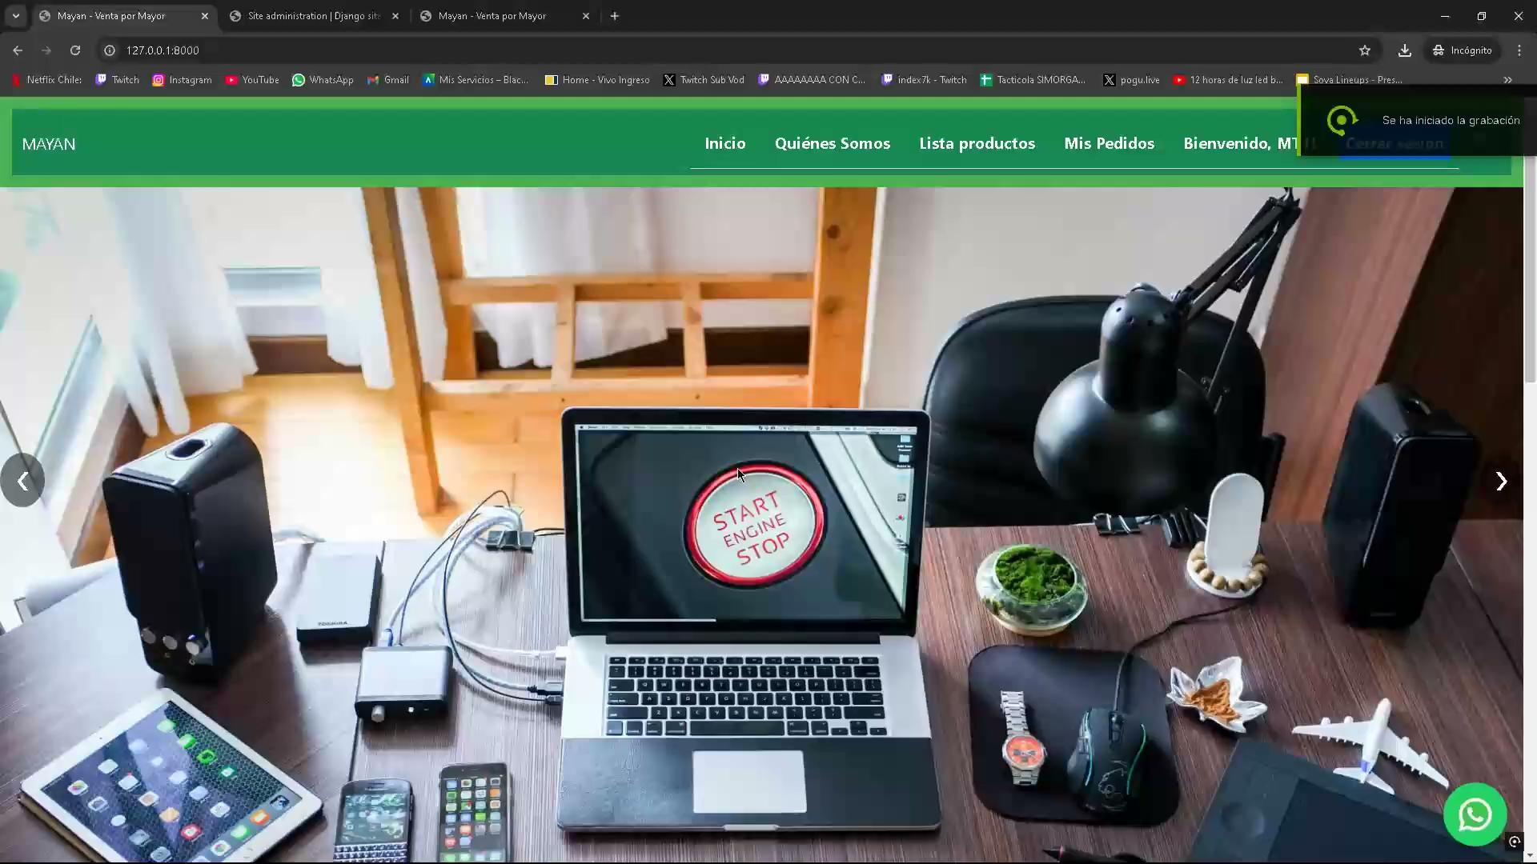

Slide 41
Costo del proyecto

Slide 42
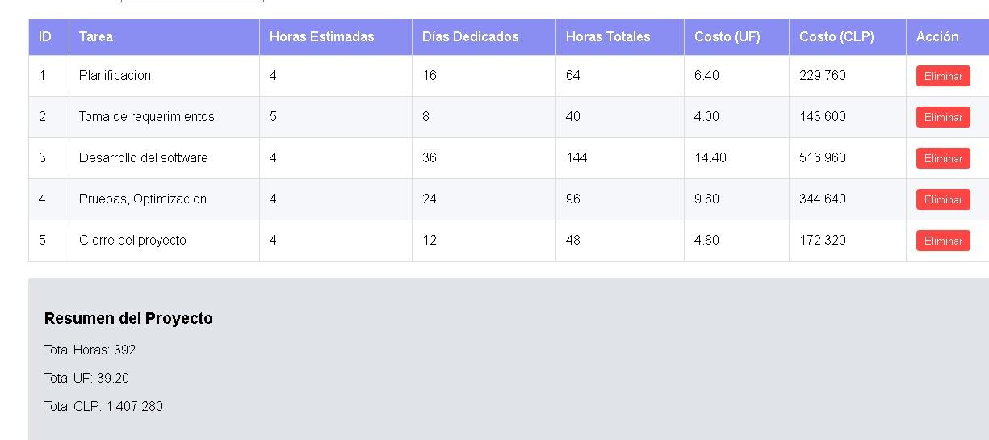

Slide 43
Conclusión

Slide 44


Logros.
Impacto.
Lecciones aprendidas:
Desafíos.
Mejoras futuras.
Experiencia adquirida
Conclusión (Resultados)

